Slide 1
BÁO CÁO GIẢI PHÁP
HỆ HỖ TRỢ QUYẾT ĐỊNH TUYỂN CHỌN NHÂN SỰ
Học viên: Phạm Minh Toán
Nguyễn Hữu Thọ

Slide 2
Mô hình giải pháp
Để một doanh nghiệp phát triển cần có đội ngũ nhân sự vững mạnh, chuyên môn, kỹ năng mềm cao. Vì thế, tuyển dụng có vai trò vô cùng quan trọng đối với việc tìm kiếm nguồn nhân lực tiềm năng cho doanh nghiệp.
Chính vì vậy một dự án có thành công hay không, có đảm bảo được mục tiêu bền vững hay không thì yếu tố con người cần phải được xây dựng thành các tiêu chí cụ thể và lượng hóa để đánh giá trong quá trình ra quyết định lựa chọn nhân sự
Notes:
Database Management Systems

Slide 3
Bài toán
S: Số nhân sự cần tuyển cho 1 công việc
X[m], m số lượng ứng viên, X[i] nhận giá trị 0 nếu ứng viên i bị loại và bằng 1 nếu ứng viên i được nhận
A[d, m, n]: d là số người đánh giá. A[i,j,k] là điểm đánh giá của người thứ i với ứng viên j đối với tiêu chí k.
W[d]: các trọng số của người đánh giá, W[i] là trọng số của người i đánh giá thứ i
Q[n]: các trọng số của tiêu chí, Q[i] là trọng số của tiêu chí i
Notes:
Database Management Systems

Slide 4
Bài toán
Ràng buộc:
Số lượng người trúng tuyển nhỏ hơn hoặc bằng S:
X[1] + X[2]+.......+X[m]<=S
Điểm số của tiêu chí thứ j của người thứ i
DS[i,j]=(A[1,i,j]*W[1] + A[2,i,j]*W[2] +.....A[d,i,j]*W[d])
/(W[1]+W[2]+.....W[n])
Notes:
Database Management Systems

Slide 5
Mô hình giải pháp
Lựa chọn: Phương pháp phân tích thứ bậc (Analytic Hierarchy Process- AHP) là một trong những phương pháp ra quyết định đa mục tiêu được đề xuất bởi Thomas L. Saaty – một nhà toán học người gốc Irắc. AHP là một phương pháp định lượng, dùng để sắp xếp các phương án quyết định và chọn một phương án thỏa mãn các tiêu chí cho trước
Notes:
Database Management Systems

Slide 6
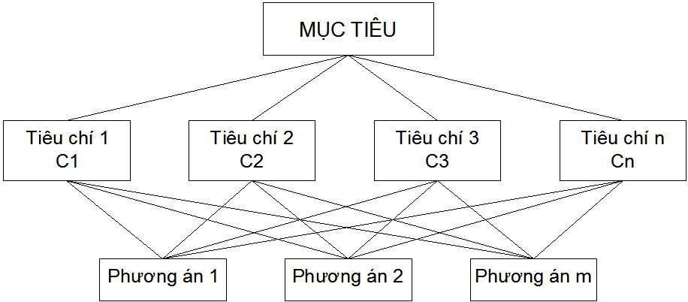
Mô hình giải pháp
Giả sử ta có một vấn đề cần ra quyết định (gọi là mục tiêu), phải dựa trên nhiều tiêu chí (Tiêu chí C1, Tiêu chí C2, …, Tiêu chí Cn). Các phương án có thể đưa vào so sánh là PA1, PA2, … PAm.
Sơ đồ mô tả bài toán phân tích thứ bậc

Slide 7
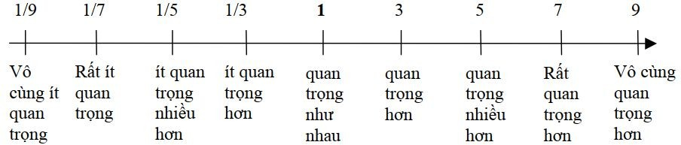
Mô hình giải pháp
Bước 1: Xác định mức độ ưu tiên cho các tiêu chí

Slide 8
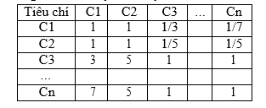
Mô hình giải pháp
Bước 1: Xác định mức độ ưu tiên cho các tiêu chí
Bảng ví dụ ma trận mức độ ưu tiên các tiêu chí

Slide 9
Mô hình giải pháp
Bước 2: Tính toán trọng số cho các tiêu chí
Tuy nhiên các giá trị trọng số tìm ra chưa phải là giá trị kết luận cuối cùng, nó cần phải kiểm tra tính nhất quán trong cách đánh giá của các chuyên gia trong suốt quá trình áp dụng phương pháp. Tỉ số nhất quán (CR) nhỏ hơn hay bằng 10% là ở mức có thể chấp nhận. Nếu CR lớn hơn 10% chứng tỏ có sự không nhất quán trong đánh giá và cần phải đánh giá và tính toán lại.,

Slide 10
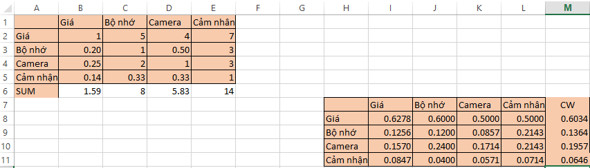
Mô hình giải pháp
Bước 2: Tính toán trọng số cho các tiêu chí

Slide 11
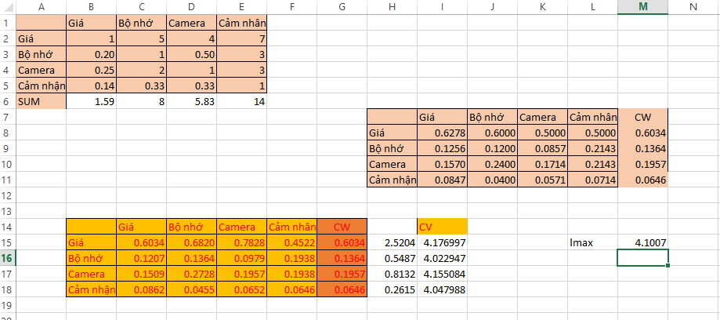
Mô hình giải pháp
Bước 2: Tính toán trọng số cho các tiêu chí

Slide 12
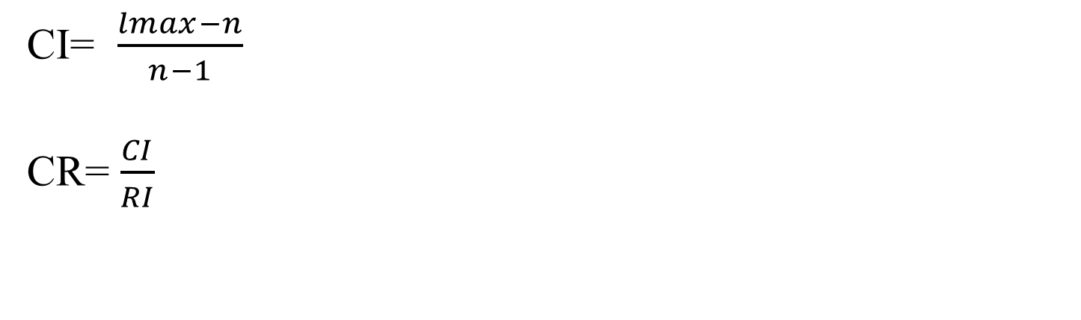
Mô hình giải pháp
Bước 2: Tính toán trọng số cho các tiêu chí
KIỂM TRA TÍNH NHẤT QUÁN CÁC TRỌNG SỐ
CI= $\frac{lmax−n}{n−1}$
CR= $\frac{CI}{RI}$
CR<10%

Slide 13
Mô hình giải pháp
Bước 3: Tính độ ưu tiên của các phương án theo từng tiêu chí
Ở bước này sẽ tính toán cho từng tiêu chí, cách tính toán giống như trong Bước 1 và Bước 2, nhưng số liệu đưa vào đánh giá là kết quả so sánh mức độ ưu tiên của các phương án xem xét theo từng tiêu chí.
Như thế, đánh giá phải thực hiện n ma trận cho n tiêu chí khác nhau. Kết quả là ta có n ma trận 1 cột m hàng (m phương án). Cũng cần tiến hành kiểm tra tỷ số nhất quán để đảm bảo kết quả thu được có độ tin cậy phù hợp

Slide 14
Mô hình giải pháp
Bước 4: Tính điểm cho các phương án và lựa chọn
Đây là bước cuối cùng trong quá trình đánh giá và đưa ra phương án. Từ Bước 3 tổng hợp được ma trận trọng số các phương án theo các tiêu chí. Nhân ma trận này với ma trận trọng số các tiêu chí là kết quả của Bước 2, được kết quả là một ma trận m hàng (m phương án) 1 cột (giá trị trọng số). Ma trận kết quả sẽ cho biết phương án tốt nhất nên chọn, là phương án có giá trị trọng số cao nhất.

Slide 15
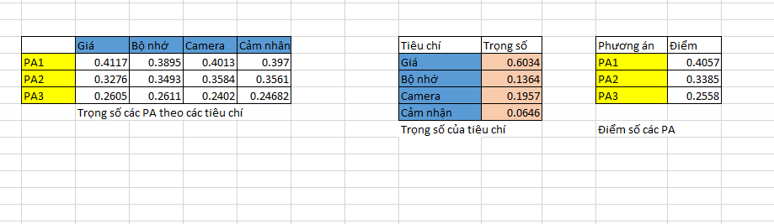
Mô hình giải pháp
Bước 4: Tính điểm cho các phương án và lựa chọn

Slide 16
Sử dụng phương pháp AHP vào bài toán lựa chọn nhân sự
Lựa chọn 4 tiêu chí:
Chuyên môn
Kinh nghiệm
Kỹ năng mềm
Độ tuổi

Slide 17
Sử dụng phương pháp AHP vào bài toán lựa chọn nhân sự
Ngôn ngữ sử dụng: C#
Phần mềm sử dụng: Visual Studio 2022
SQL sever 2014

Slide 18
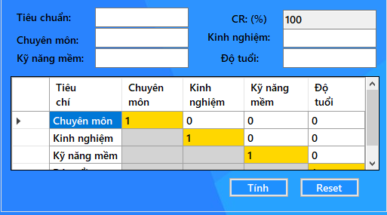
Sử dụng phương pháp AHP vào bài toán lựa chọn nhân sự

Slide 19
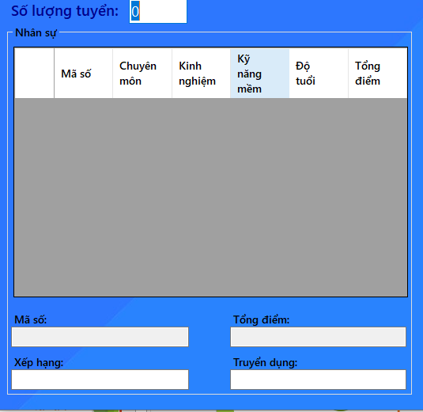
Sử dụng phương pháp AHP vào bài toán lựa chọn nhân sự

